Slide 1

ZŠP a ZŠS Uherský Brod
projekt č. CZ.1.07/1.4.00/21.0961
Matematika pro 2. stupeň
Č. DUMu: VY_32_INOVACE_11_dělení v daném poměru
Jméno autora: Mgr. Hana Vaňková

Slide 2
Anotace:
V uvedených praktických příkladech žáci procvičují dělení v daném poměru.
Příklady řeší postupně u tabule nebo jako samostatnou práci do sešitu. Určeno pro 9. ročník.
Vytvořeno v únoru 2012.

Slide 3
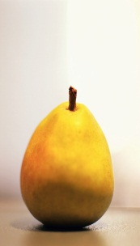


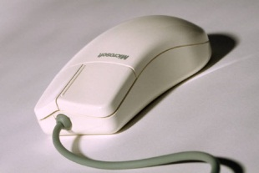
Zopakujme si, co už víme…
POMĚR je způsob porovnávání obvykle dvou údajů. Oba porovnávané údaje
musí být ve stejných jednotkách. S matematickým pojmem poměru se setkáváme nejčastěji v běžném životě například při ředění sirupů, čistících prostředků nebo hnojiv (1 : 20), při informaci o skóre sportovního utkání (2 : 4) nebo měřítku na mapě či plánku města (1 : 15000). Pokud chceme vypočítat, v jakém poměru jsou jednotlivé části celku, musíme nejdříve sečíst čísla v daném poměru. Když tímto číslem vydělíme celek, získáme jeden díl. Ten potom vynásobíme podle daného poměru.
Zapiš poměr a přečti
2 : 4
3 : 2

Slide 4
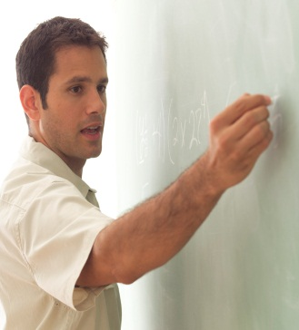
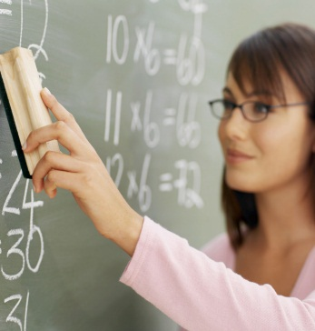
Dělení v daném poměru 1. úloha
Ve třídě je celkem 27 žáků. Poměr chlapců a dívek je 5 : 4. Kolik je ve třídě chlapců a kolik je dívek?
Odpověď: Ve třídě je _____ a _____ .

Slide 5
Dělení v daném poměru 2. úloha
Petr a Martin pomáhali dědovi sázet brambory. Petr pracoval 5 hodin a Martin
3 hodiny. Za odměnu obdrželi 480 korun. Jak si peníze spravedlivě rozdělili?
Odpověď: Petr si vzal _____ korun a Martin dostal _____ korun.

Slide 6
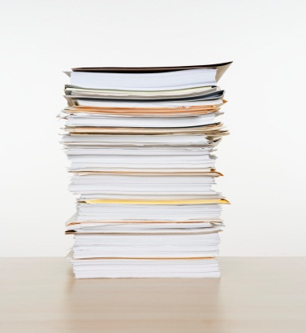
Dělení v daném poměru 3. úloha
Žáci z 8. a 9. ročníku soutěžili celý rok ve sběru papíru. Dohromady nasbírali 3588 kg papíru. Kolik kg papíru nasbírala každá třída, když výsledek sběru byl
v poměru 5 : 7.
Odpověď: Žáci 8. ročníku nasbírali ____ kg a žáci 9. ročníku____ kg papíru.

Slide 7
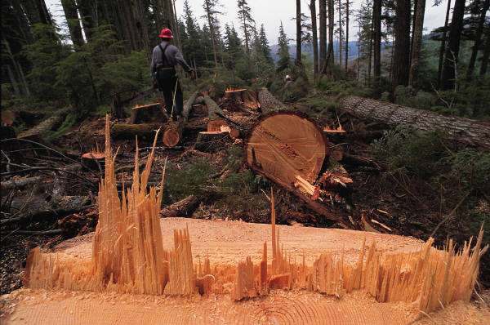
Dělení v daném poměru 4. úloha
Dřevorubci pokáceli smrk vysoký 24 metry. Rozřezali jej na tři klády v poměru
5 : 3 : 4. Na jakou délku klády vlastně pořezali?
Odpověď: 1. kláda měřila ___ m, 2. kláda ___ m a 3. kláda ___ m. .

Slide 8
Dělení v daném poměru Řešení 1. úlohy
Ve třídě je celkem 27 žáků. Poměr chlapců a dívek je 5 : 4. Kolik je ve třídě chlapců a kolik je dívek?
počet dílů 5 + 4 = 9 5 dílů 5 . 3 = 15 5 : 4
1 díl 27 : 9 = 3 4 díly 4 . 3 = 12 15 + 12
zkouška 27
Odpověď: Ve třídě je 15 chlapců a 12 dívek.

Slide 9
Dělení v daném poměru Řešení 2. úlohy
Petr a Martin pomáhali dědovi sázet brambory. Petr pracoval 5 hodin a Martin
3 hodiny. Za odměnu obdrželi 480 korun. Jak si peníze spravedlivě rozdělili?
počet dílů 5 + 3 = 8 5 dílů 5 . 60 = 300 5 : 3
1 díl 480 : 8 = 60 4 díly 3 . 60 = 180 300 + 180
zkouška 480
Odpověď: Petr si vzal 300 korun a Martin dostal 180 korun.

Slide 10
Dělení v daném poměru Řešení 3. úlohy
Žáci z 8. a 9. ročníku soutěžili celý rok ve sběru papíru. Dohromady nasbírali 3588 kg papíru. Kolik kg papíru nasbírala každá třída, když výsledek sběru byl
v poměru 5 : 7.
počet dílů 5 + 7 = 12 5 dílů 5 . 299 = 1495 5 : 7
1 díl 3588 : 12 = 299 7 dílů 7 . 299 = 2093 1495 + 2093
118 zkouška 3588
00
Odpověď: Žáci 8. ročníku nasbírali 1495 kg a žáci 9. ročníku 2093 kg papíru.

Slide 11
Dělení v daném poměru Řešení 4. úlohy
Dřevorubci pokáceli smrk vysoký 24 metry. Rozřezali jej na tři klády v poměru
5 : 3 : 4. Na jakou délku klády vlastně pořezali?
počet dílů 5 + 3 + 4 = 12 5 dílů 5 . 2 = 10 5 : 3 : 4
1 díl 24 : 12 = 2 3 díly 3 . 2 = 6 10 + 6 + 8
4 díly 4 . 2 = 8
zkouška 24
Odpověď: 1. kláda měřila 10 m, 2. kláda 6 m a 3. kláda 8 m.

Slide 12
Citace:
[cit.2012-02-23].Dostupné na www:<http://office.microsoft.com>

